Slide 1




UX/UI디자인 중간 프로젝트 발표
여행의 모든것
Travel
3조
강지민, 손아현, 윤도원, 이동현, 천성윤

Slide 2
목차
01. 경쟁사 분석
02. 페르소나
03. 사이트맵
04. 플로우차트
05. 와이어프레임
06. 프로토타입
07. 개선안 before&after 비교
08. 사용성 평가

Slide 3



01. 여행 일정 어플 경쟁사 분석
트리플 vs 위시빈/스투비플래너/트립어드바이저/핫츠고플랜
 |  | 트리플 | 위시빈 | 스투비플래너 | 트립어드바이저 | 핫츠고플랜
시장 점유율(구글 스토어 기준) |  | 이용자: 500만+ 리뷰: 4.8 | 이용자: 5만+ 리뷰: 3.8 | 이용자: 1만+ 리뷰: 3.2 | 이용자: 1억+ 리뷰: 4.8 | 이용자: 10만+ 리뷰: 4.1
기능 | 여행 동선 최적화 기능 |  |  | O |  | O
 | 여행 상품 예약 기능 | O | O | O | O
 | 일정에서 장소간 길찾기 기능 | O | O | O | O
 | 가계부 기능 | O | O |  |  | O
 | 일정 pdf로 다운로드 기능 |  |  |  |  | O
 | 여행지 추천 기능 | O | O | O | O
 | 커뮤니티 기능 | O | O |  |  | O
 | 여행기 작성 기능 | O | O
 | 여행 상품 판매 | O | O |  | O

Slide 4


02. 페르소나
 |  | “여행은 행복, 인생은 계획＂
 |  | 이름 | 이현서 | 나이 | 26세 (만 25세)
 |  | 성별 | 여자 | 직업 | 초등학교 영어 교사
 |  | 성격 | 계획적/외향적 ESFJ (E: 71%, S: 51%, F: 65%, J: 78%)
특이사항 | 핸드폰을 잘 쓰지 않는 타입이고, 여행 일정을 메모해둔 개인 수첩을 잃어버린 경험이 있다. 그동안 수첩 사용에 대한 불편함도 인지하고 있었기에, 다음 여행을 준비하는 단계에서 걱정이 많다.
여행스타일 | 매우 계획적이고 세부적이다. 여행 준비를 철저히 하며, 여행지의 문화, 명소, 맛집에 대한 정보를 사전에 꼼꼼히 조사하여 일정을 세운다. 여행 경험을 기록으로 남기는 것을 중요하게 생각한다. 여행이 자신의 삶에 중요한 영향을 미치고, 새로운 에너지를 주는 원동력이라고 여긴다.
핵심 니즈 / 가치 | ① 편리하게 계획/기록을 세우자. ② 세세하고 자세한 일정일수록 좋다. ③ 여행은 삶의 원동력이다.
시나리오 | 이현서씨는 여행이 일상이다. 시간이 나면, 곧바로 여행을 떠날 곳을 알아본다. 자신이 갈 곳을 직접 탐구하고, 여행을 계획하고 행복을 설계하는 일에 보람을 느낀다.
해결하고자 하는 문제 | 디지털 도구를 통해 자신의 여행 계획과 기록을 관리하고 싶어하지만, 디지털 환경으로의 전환에 어려움을 느끼고 있다. 또한, 여행 계획에 있어서 예기치 못한 상황에 대한 대비도 중요하게 생각한다. 특히, 수첩을 잃어버리는 등의 사고를 경험한 후, 중요한 정보와 일정이 사라지는 문제를 해결하고자 한다.
 |  | “첫 해외여행, 핫플을 가보고 싶어!＂
 |  | 이름 | 김한솔 | 나이 | 32세 (만 31세)
 |  | 성별 | 남자 | 직업 | 재무 분석가
 |  | 성격 | 낙천적/긍정적 ENTP (E: 61%, N: 71%, T: 55%, P:62%)
특이사항 | 외국어에 약하고, 모아둔 돈은 약 3000만원이 있다. 이직 준비로 인한 불확실성, 현재 직장에서의 업무 부담, 그동안 휴식기의 부재로 인한 스트레스가 쌓여있다. 이를 여행을 통해 벗어나고자 한다.
여행스타일 | 여행 계획을 크게 세우지 않고 자유로운 여행을 선호한다. 그러나 현지에서의 언어 장벽과 정보 부족으로 인해 여행 중 스트레스를 받고 싶지 않다. 따라서, 트리플앱의 현지 정보 제공 서비스에 큰 관심을 가질 것이다
핵심 니즈 / 가치 | ① 가고싶은 장소만 선택해도 알아서 일정을 짜주면 좋겠다. ② SNS 유명 핫플레이스는 꼭 가고싶다. ③ 경비를 아끼고 싶다.
시나리오 | 김한솔씨는 쉬지 않고 인생을 달려온 직장 3년차의 사회초년생이다. 현재 이직을 준비하고 있으며, 현 직장 퇴사 후, 첫 해외여행을 가려고 생각하고 있다. 첫 해외여행인만큼 해당 나라의 유명 장소 및 맛집은 전부 경험하고 싶다.
해결하고자 하는 문제 | 여행지 선정에서부터 일정 관리, 예산 관리에 이르기까지 여행의 전 과정에서 겪는 어려움을 최소화하고자 한다. 트리플 앱의 여행 정보 제공, 일정 관리 도구, 비용 관리 기능 등을 통해 이러한 문제를 해결하고자 한다.

Slide 5
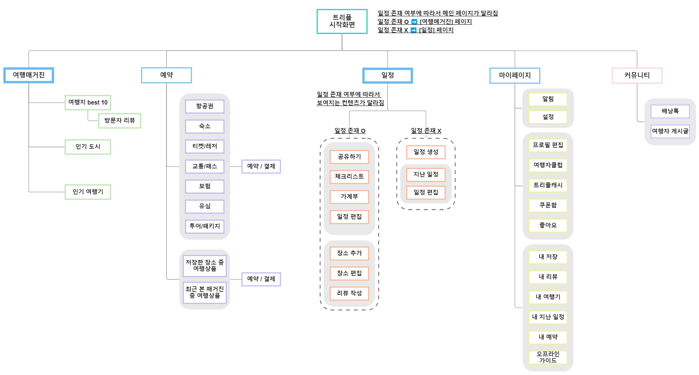
03. 사이트맵
일정 존재 여부에 따라서 ‘메인 페이지’ 및 ‘[일정] 페이지의 컨텐츠’가 달라짐

Slide 6
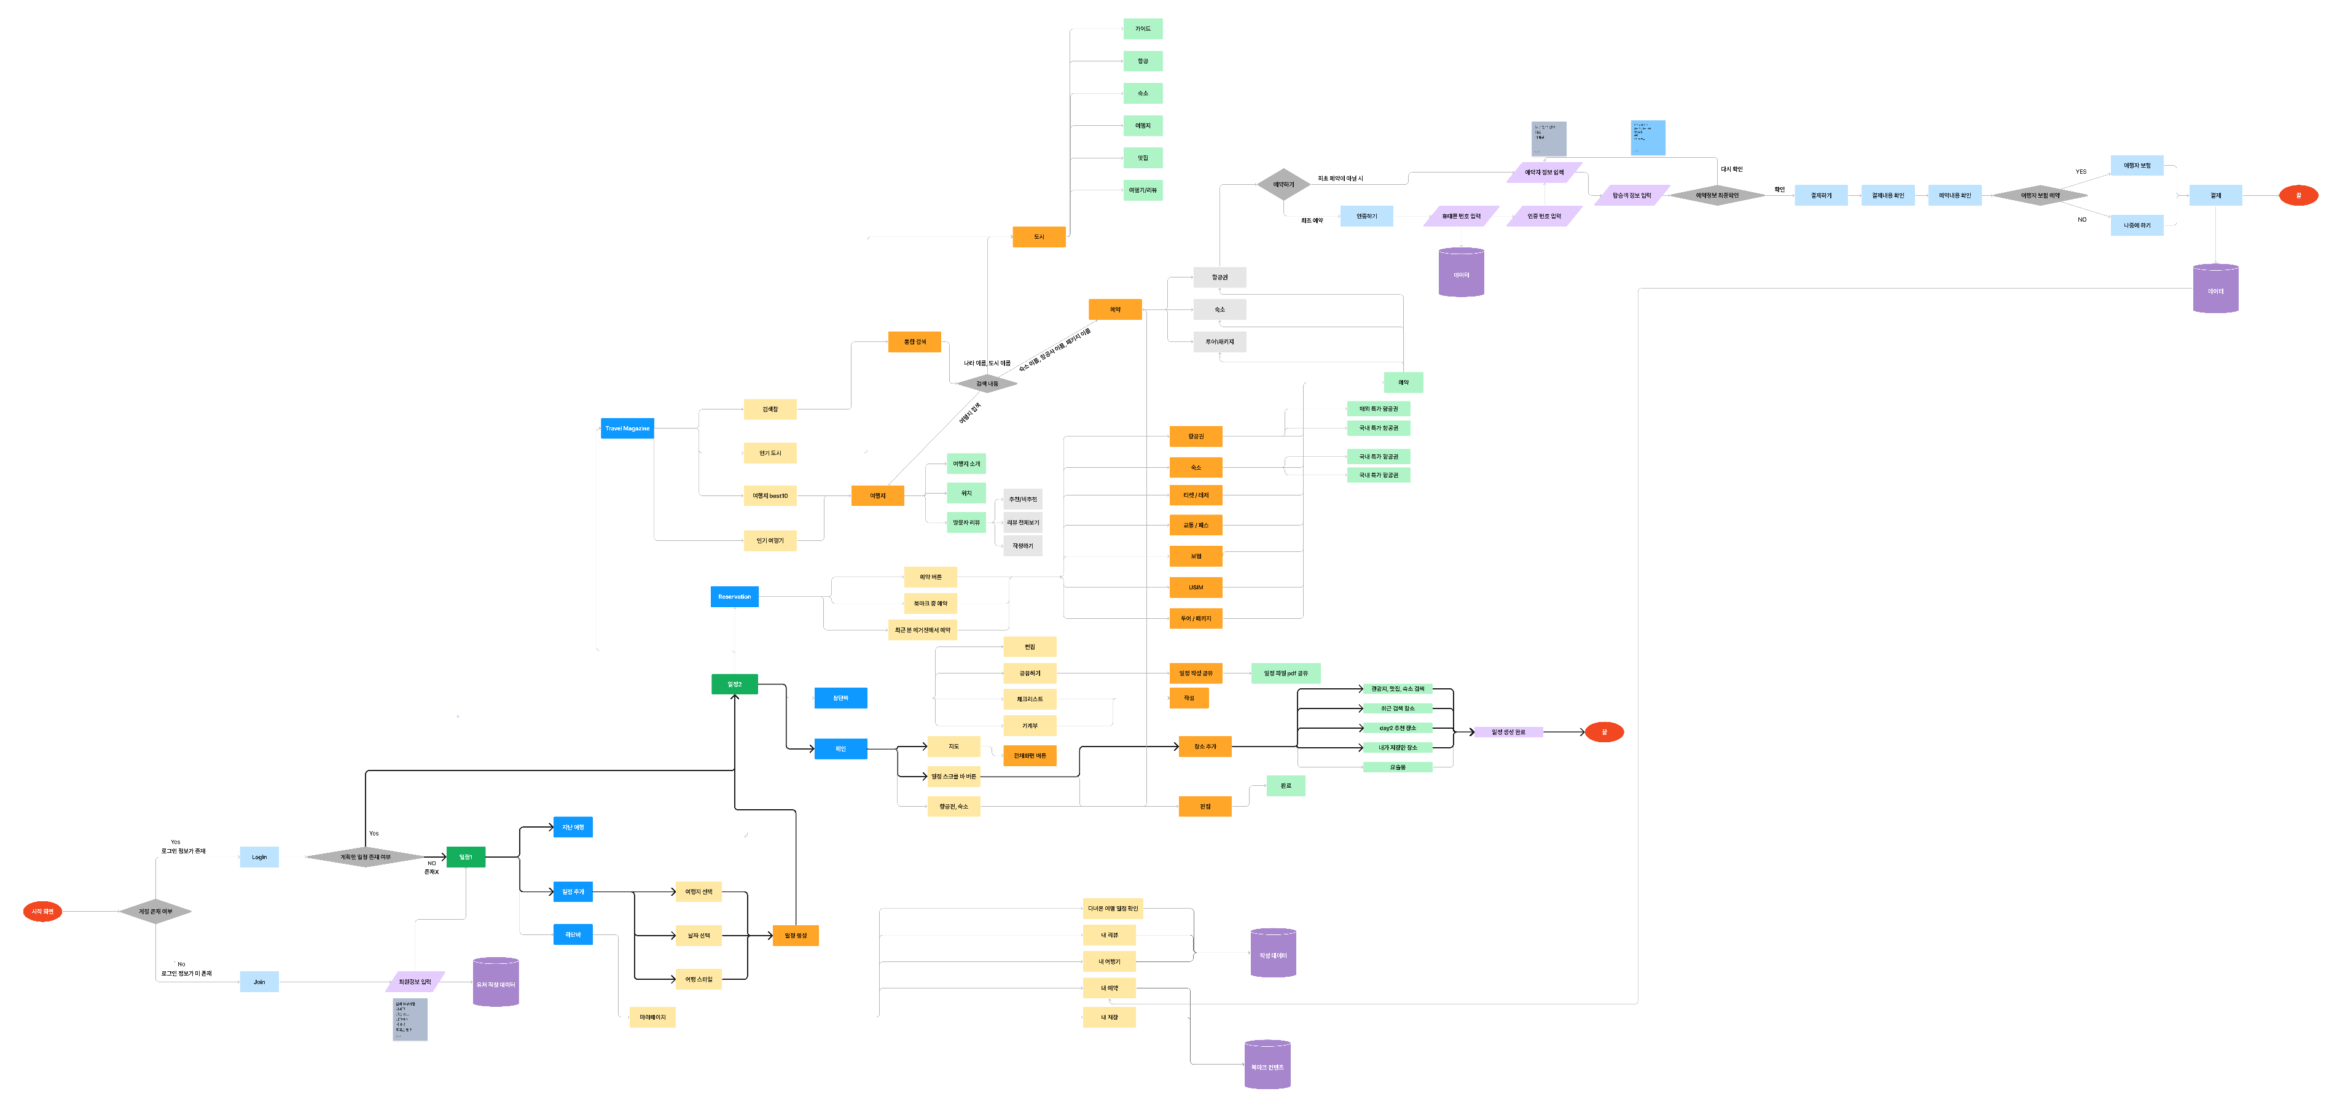
04. 플로우차트
전체적인 앱의 흐름 (not complete)
Notes:
앱 시작부터 일정 생성, 편집, 추가, 예약, 검색, 저장 등 전체적인 흐름이 담기 플로우차트입니다.
물론 모든 기능과 흐름을 담을 수는 없지만, 최대한 많이 사용하는 기능을 중심으로 흐름을 그려보았습니다.

Slide 7
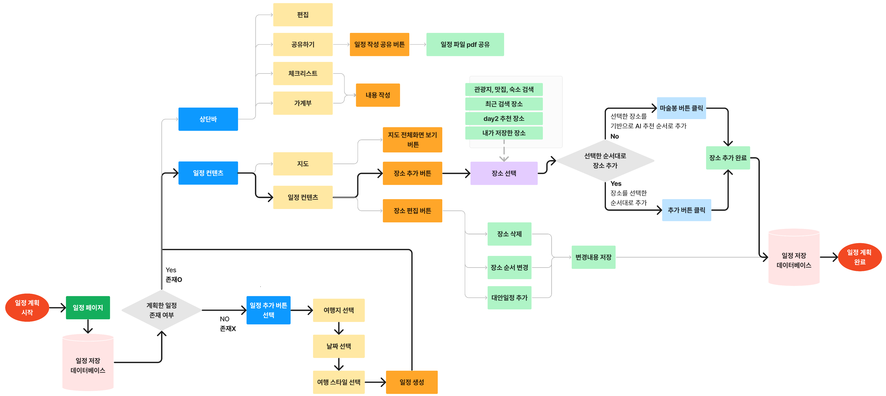
04. 플로우차트
메인 흐름: 여행 일정 계획
Notes:
그 중에서 저희 어플의 메인 흐름은 여행의 일정을 계획하는 것입니다.
일정 페이지에서 계획한 일정이 존재하지 않는다면, 일정 추가 버튼을 클릭하고, 이것들을 선택하면 일정이 생성됩니다.
일정이 생성되면 장소 추가 버튼을 누르고 장소를 선택하며, AI가 추천하는 순서로 장소를 추가할 것인지/선택한 순서로 장소를 추가할 것인지 선택합니다.
장소 추가가 완료되면 일정을 저장하는 데이터베이스에 일정이 저장되며 일정 계획이 완료되는 흐름입니다.

Slide 8
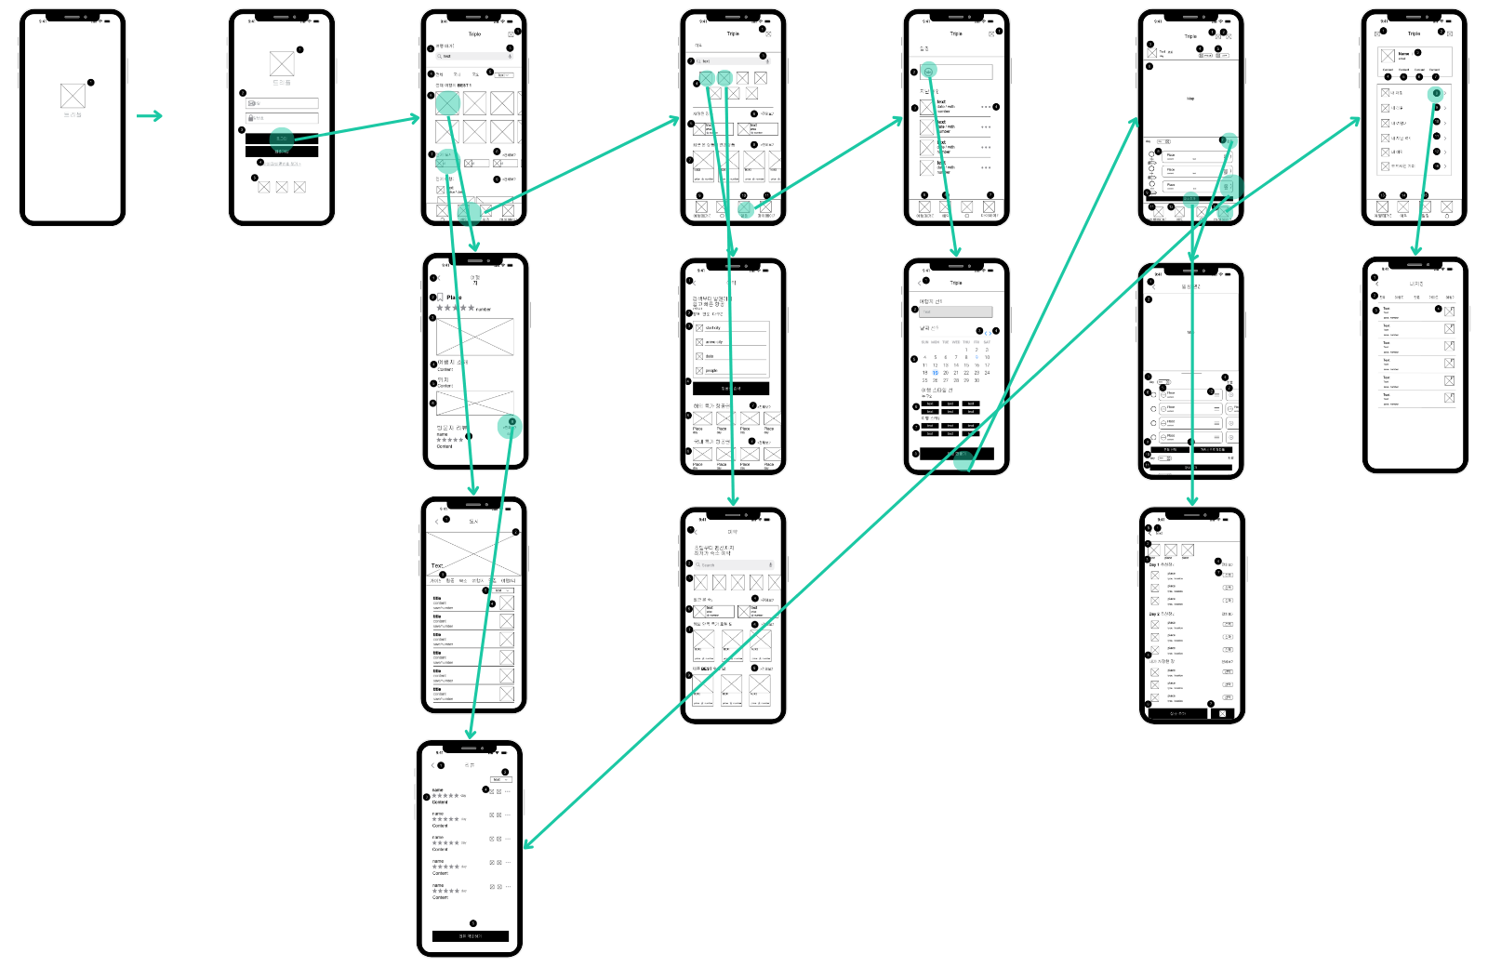
05. 와이어프레임
와이어프레임을 이용한 앱의 전체적인 구조, 흐름
Notes:
프로토타입을 제작하기 전, just in mind 툴을 이용하여 와이어프레임을 제작했습니다.
색상이나 아이콘같은 디자인적 요소는 추가하지 않았고, 대략적인 어플의 화면 구조를 나타냈습니다.

Slide 9
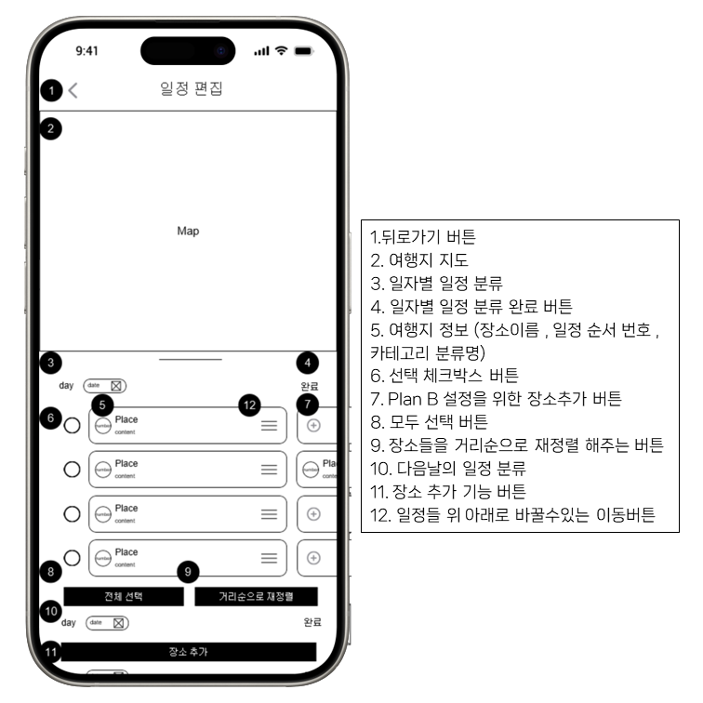
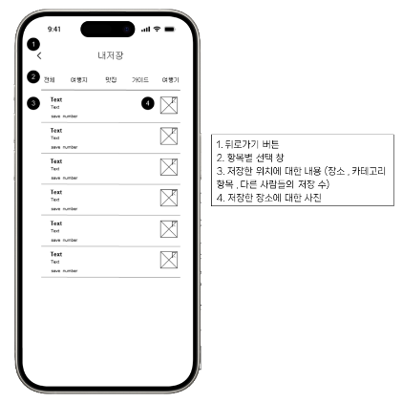
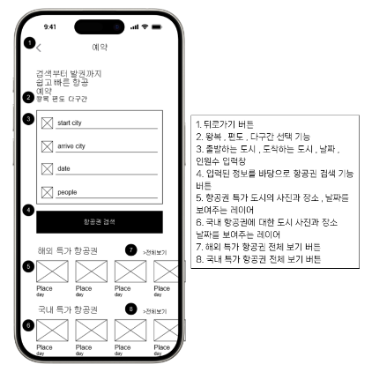
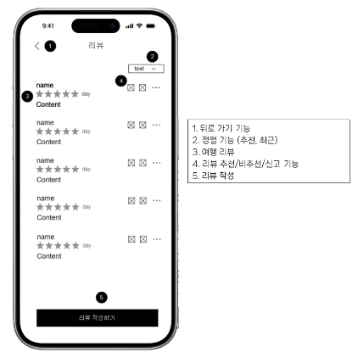
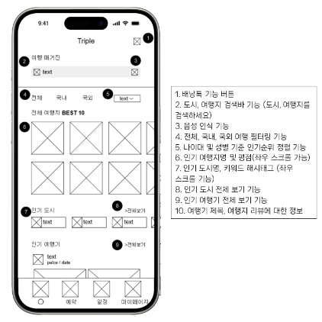
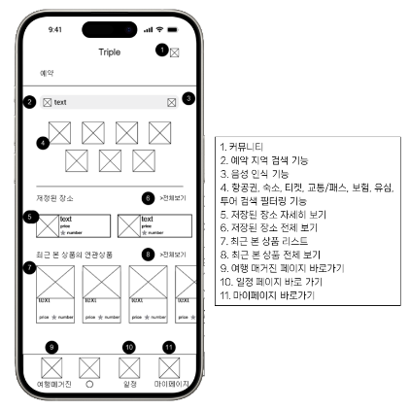
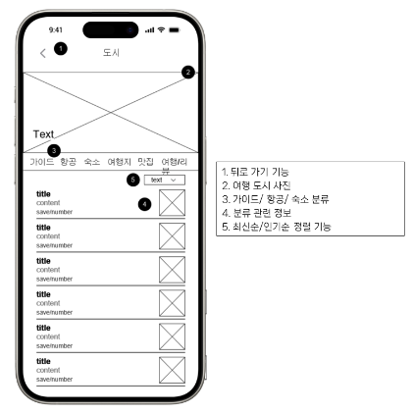
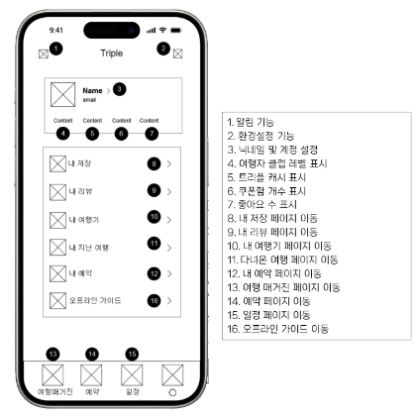
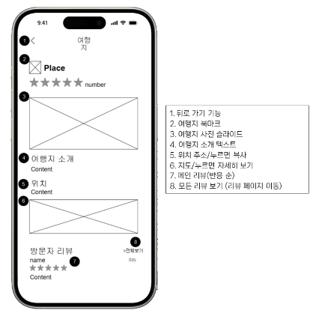
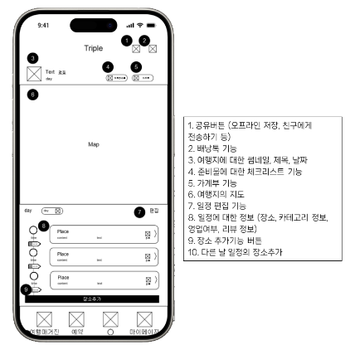
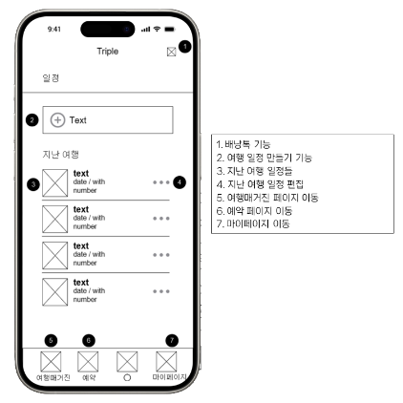
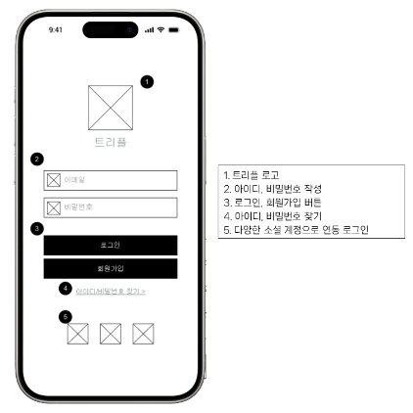
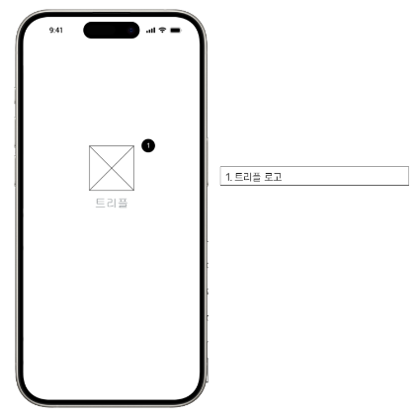
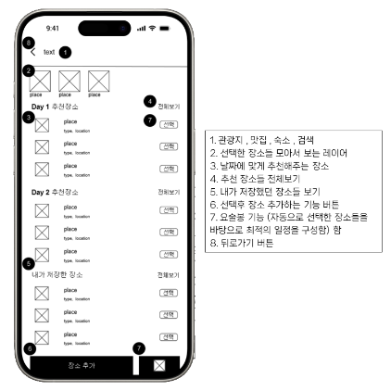
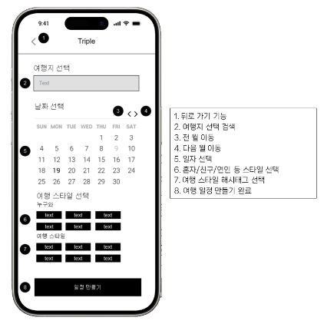
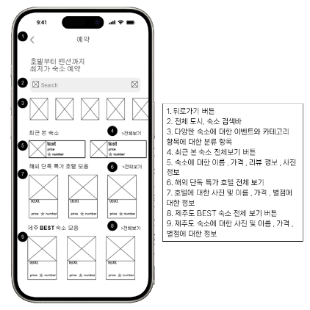
05. 와이어프레임
페이지의 컴포넌트별 기능
Notes:
이렇게 페이지별로 컴포넌트에 어떤 기능인지에 대해 자세히 주석도 달아두었습니다.

Slide 10
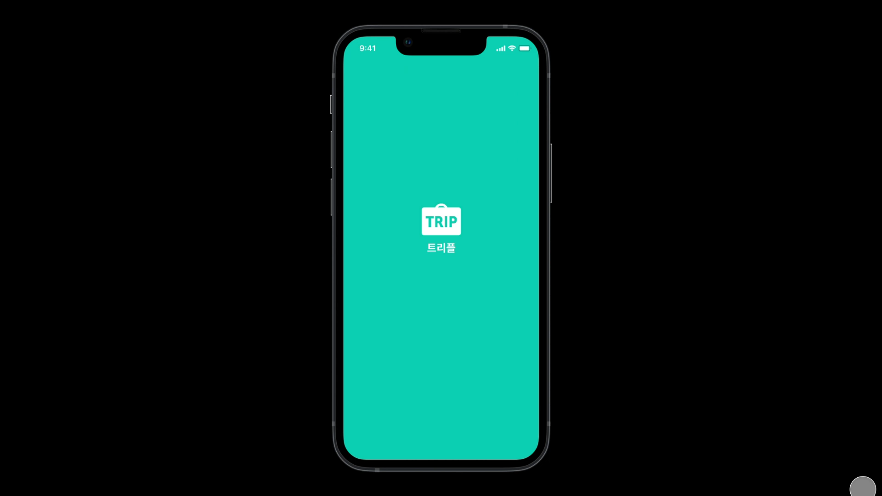
06. 프로토타입
프로토타입 시연 영상
Notes:
저희는 피그마를 통해 high fidelity prototyping을 진행했습니다. 직접 프로토타입을 시연하는 영상을 보여드리겠습니다.
(영상 틀고 자막 나올 떄 아래처럼 말하기) 플로우차트에서 말씀드렸다시피 일정이 없는 경우에는 [여행매거진]이 메인화면이 됩니다.
여행지, 도시, 여행기에 대한 세부 페이지로 바로 연결이 되며 다양한 여행 콘텐츠들을 제공합니다.
다음은 예약 페이지입니다.
여행 일정이 없는 경우 지난 여행들과 여행 생성 버튼이 보이게 됩니다.
여행 일정이 생성되면, 자유롭게 일정을 추가하고 편집할 수 있습니다.
마이페이지 입니다.
그리고 만약 여행 일정이 이미 생성되어 있다면, 해당 일정이 메인화면이 됩니다.

Slide 11


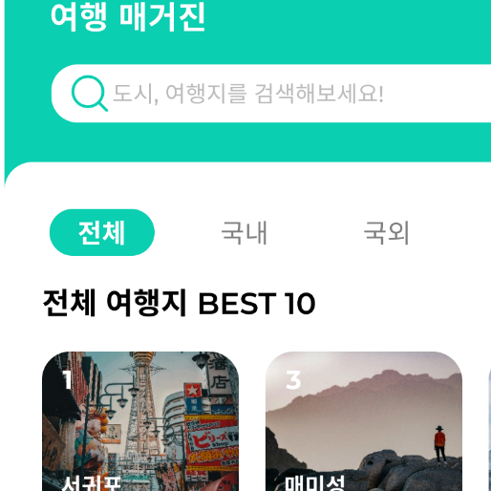

07. 개선안 before&after 비교 – 1) 네비게이션바
국내 여행 상품 예약
국내 인기 여행지
국내 추천 도시
국내 여행기
여행 상품 예약
일정 생성
해외 여행 상품 예약
해외 인기 여행지
해외 추천 도시
해외 여행기
인기 여행지
추천 도시
여행기
여행 상품 예약
일정 생성
전체 / 국내 / 국외 필터링 기능으로
국내외 구분 가능 !
before
직관적이지 않은 메뉴 이름
‘여행 상품 예약’ 기능이 너무 여러 페이지에 배치
하단바에서 국내/해외의 구분이 필요하지 않아 보임
after
국내외의 인기 여행지, 추천 도시, 여행기 하나의 페이지에 배치
‘여행 상품 예약’과 ‘일정 생성’ 페이지 분리
기존의 상단바에 있던 프로필과 햄버거바를 ‘마이페이지’ 하나로 통합
* 기존의 상단바
Notes:
다음으로는 기존 어플에서 불편했던 점을 저희가 개선한 방안에 대해서 직접 비교분석해보도록 하겠습니다.
먼저 첫번째로 네비게이션바의 변경입니다.
기존의 네비게이션바는 국내여행 / 여행시작 / 해외여행 이라는 이름으로 만들어져 있습니다. 각각의 메뉴별로 어떤 컨텐츠와 기능이 있을지 예상이 가시나요?
국내 여행에는 국내 여행 상품 예약, .. ,.. ,, 의 내용,
여행 시작에는 ~~ 내용,
해외 여행에는 ~~ 의 내용이 있습니다.
저희는 이것들에 대해서 같은 기능과 컨텐츠들끼리 묶어 새롭게 구조화했습니다.
인기 여행지, 추천 도시, 여행기들끼리 묶어 여행 매거진이라는 이름으로 메뉴를 생성했습니다
예약과 일정 생성 페이지는 따로 분리를 해주었고,
기존 상단바에서 프로필과 햄버거바를 눌러야지 나오는 컨텐츠들에 대해서는 마이페이지라는 이름으로 메뉴를 만들어보았습니다.

Slide 12
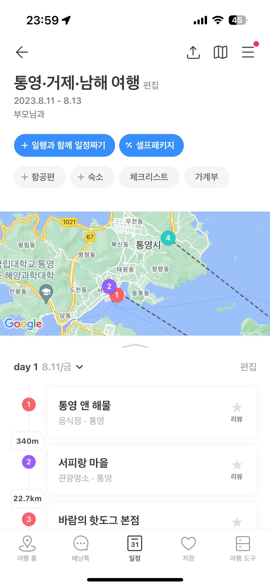
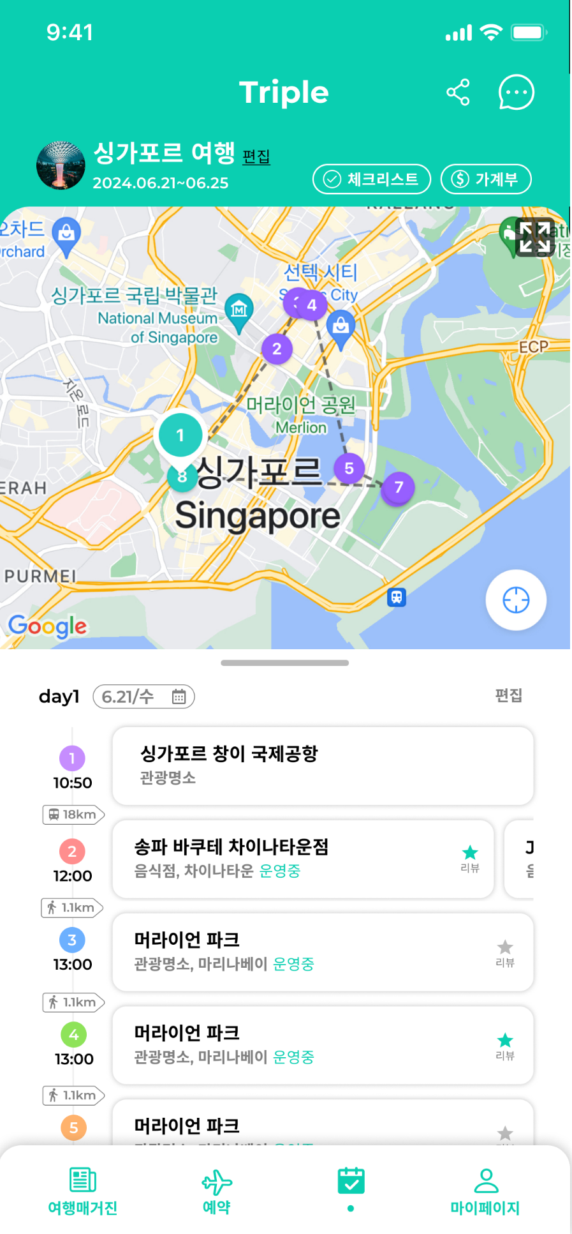
07. 개선안 before&after 비교 – 2) 일정 페이지
01
줄어든 상단메뉴, 그로 인해 커진 지도
before) 지도에 비해 상단 메뉴의 비중이 커서 아쉬움
after) 불필요한 상단 메뉴의 크기 축소 및 지도 크기 확대
02
‘지도 전체화면 보기’ 기능 아이콘 변경
before) 지도를 전체화면으로 보려고 하면 어떤 것을 클릭해야 할 지 어려움이 있음
after) 지도 바로 오른쪽 상단에 전체화면 보기 아이콘을 추가함으로써 더욱 직관적으로 표시
03
일자간 이동 방식 변경
before) 일자 변경이 드롭다운 박스로 되어있어서, 유럽여행과 같은 장기 여행에 적합하지 않음
after) 대안 다른 일자로 넘어가려면 달력에서 바로 클릭 가능
04
‘이동 수단 기입’ 기능 추가
before) 장소간의 거리만 나타남
after) 장소들간의 거리와 더불어 이동수단까지 이모티콘으로 표시
05
'운영 여부’ 표시
before
after
Notes:
다음으로 가장 많은 변경이 있었던 일정 페이지 입니다.
첫번째로, 상단 메뉴의 비중을 줄이고, 지도의 크기를 확대했습니다.
지도를 전체화면으로 볼 수 있는 기능을 담은 아이콘의 위치와 형태를 변경했습니다.
일자간의 이동 방식을 드롭다운박스에서 캘린더형으로 변경했습니다.
장소간의 이동수단을 거리 왼쪽에 이모티콘으로 가시화했습니다.
장소의 운영 여부를 표시했습니다.

Slide 13
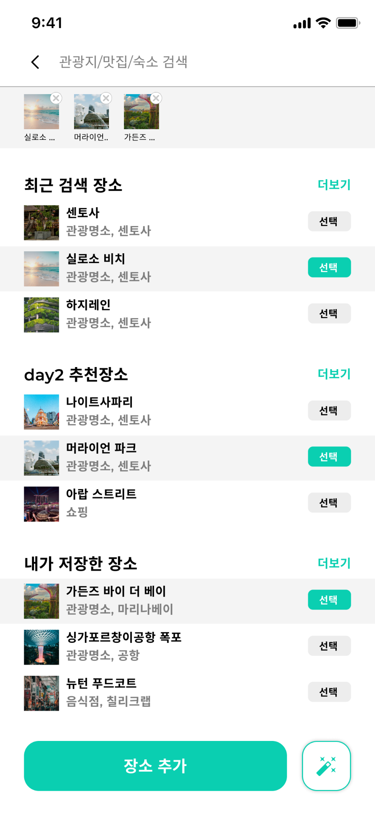
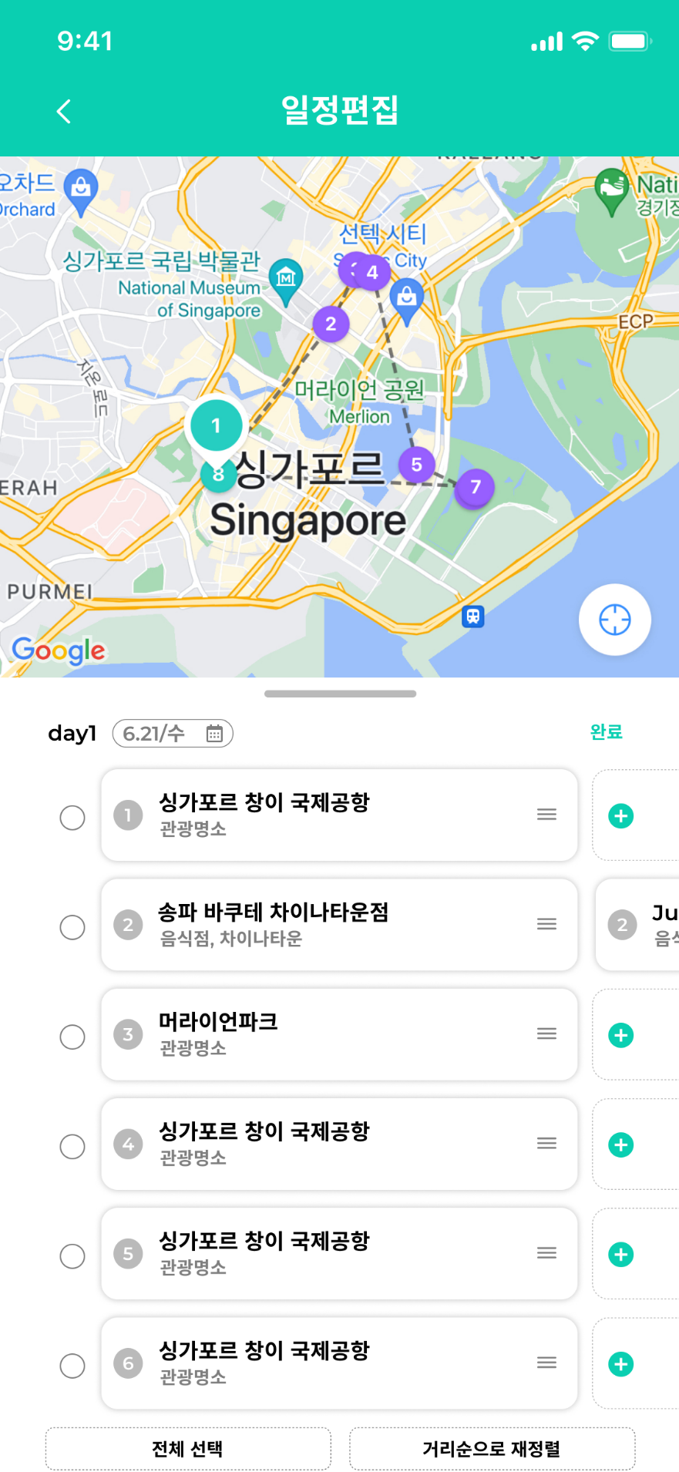
07. 개선안 before&after 비교 – 3) 일정 추가/편집 페이지
01
‘자동 일정 생성’ 기능
- 선택한 장소를 기반으로 AI가 자동으로 여행 코스를 짜주는 기능
- 기존 트리플엔 없지만, 다른 여행 어플에는 존재했던 기능
‘요술봉’ 이모티콘을 사용
➡️ 요술봉의 의미를 잘 모를 것을 대비하여 튜토리얼 제공 예정
02
‘대안 일정 추가’ 기능
계획한 장소에 가지 못할 상황을 대비하여 대안 계획을 세울 수 있음
[일정 추가] after
[일정 편집] after
Notes:
왼쪽 일정 추가 페이지에서 자동으로 일정을 생성해주는 기능을 추가했습니다.
사용자가 원하는 장소를 여러 개 선택하면, AI가 장소간의 순서, 시간대를 알아서 결정해주는 기능입니다.
오른쪽 일정 편집 페이지에서 대안 일정을 추가 기능을 만들었습니다.

Slide 14
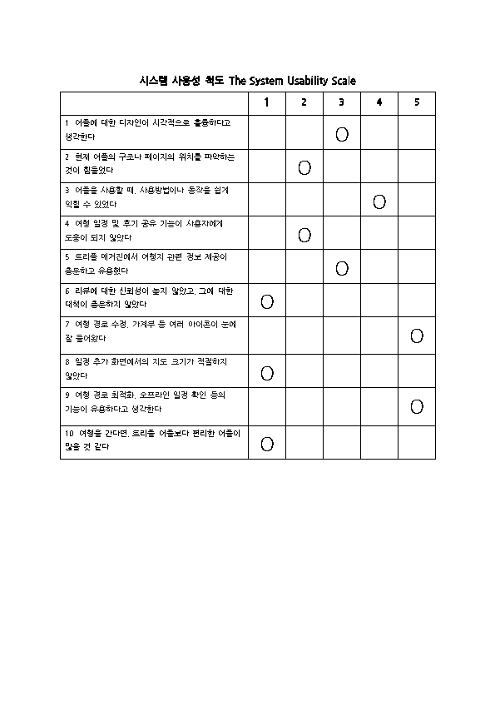
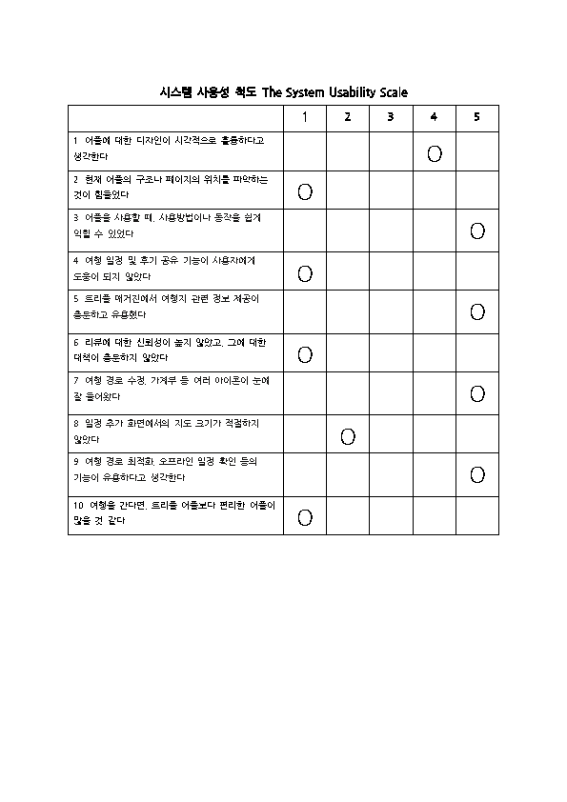
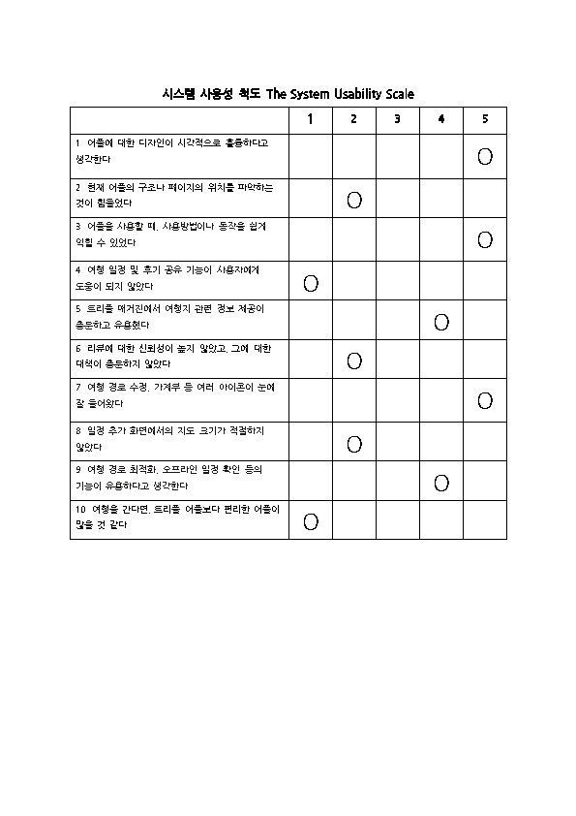
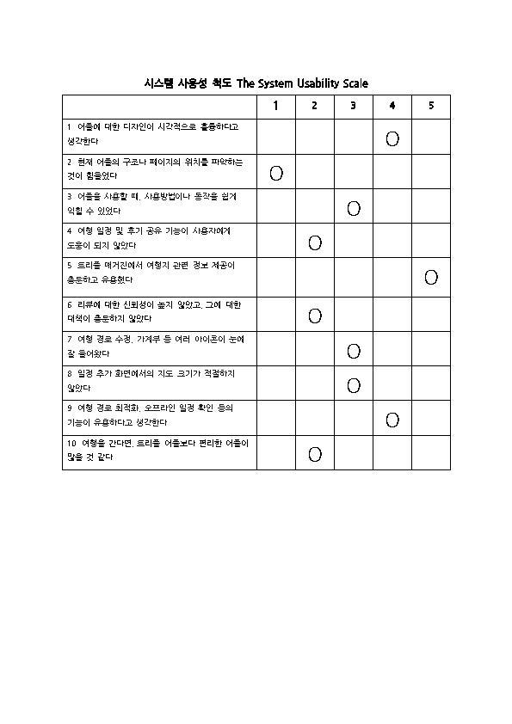
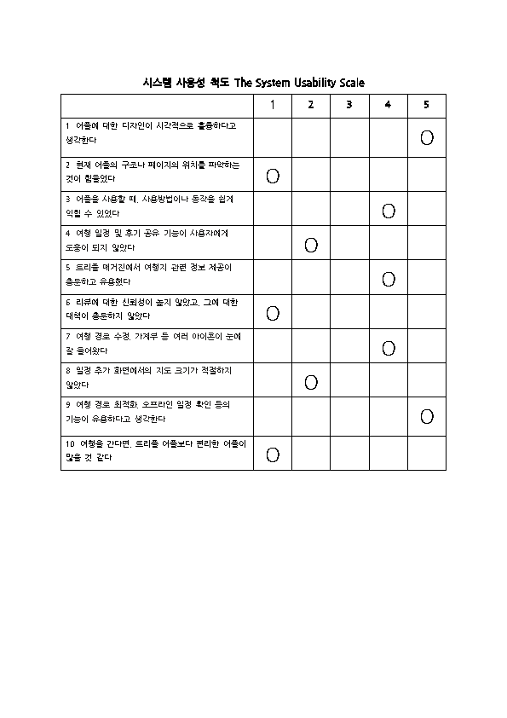
07. 사용성 평가
SUS 진행
5명을 대상으로 System Usability Scale(SUS) 진행
 | 1번 평가자 | 2번 평가자 | 3번 평가자 | 4번 평가자 | 5번 평가자
점수 | 87.5 | 95 | 87.5 | 72.5 | 82.5
[10가지 질문들의 점수 순위]
10. 여행을 간다면, 트리플 어플보다 편리한 어플이 많을 것 같다.
2. 현재 어플의 구조나 페이지의 위치를 파악하는 것이 힘들었다.
6. 리뷰에 대한 신뢰성이 높지 않았고, 그에 대한 대책이 충분하지 않았다.
9. 여행 경로 최적화, 오프라인 일정 확인 등의 기능이 유용하다고 생각한다.
4. 여행 일정 및 후기 공유 기능이 사용자에게 도움이 되지 않았다.
7. 여행 경로 수정, 가계부 등 여러 아이콘이 눈에 잘 들어왔다.
1. 어플에 대한 디자인이 시각적으로 훌륭하다고 생각한다.
3. 어플을 사용할 때 사용방법이나 동작을 쉽게 익힐 수 있었다.
5. 트리플 매거진에서 여행지 관련 정보 제공이 충분하고 유용했다.
8. 일정 추가 화면에서의 지도 크기가 적절하지 않았다.
➡️ 사용성 평가 결과 평균 85점
점수가 비교적 낮았던 질문들을 기반으로
▪‘사용 방법과 동작의 간단화’
▪‘여행지 정보의 충분한 제공’
▪‘일정 추가 화면에서의 지도 크기 조절’
등의 보완이 필요하다는 결론 도출
Notes:
저희 팀원 5명들의 지인을 한 명씩 모집해 총 5명을 대상으로 SUS 사용성 평가를 진행한 결과, 평균 85점이 나왔습니다.
평과 결과를 기반으로 각 10개의 항목들의 순위를 나열해보았습니다.
점수가 비교적 낮았던 질문들을 기반으로 ‘사용 방법과 동작의 간단화’, ‘여행지 정보의 충분한 제공’, ‘일정 추가 화면에서의 지도 크기 조절’ 등의 보완이 필요하다는 결론을 내릴 수 있었습니다.

Slide 15
UX/UI디자인 3조 발표를 마치겠습니다
감사합니다 :)

